Slide 1
Conception des charpentes d’aluminium
Fatigue

Slide 2
Note
L'information, les renseignements et les données contenus dans les documents de ce portail (appelé par la suite l'«Information»), sont considérés comme fiables au moment de leur publication, mais rien ne garantit qu'ils sont exacts et complets. L'Information est présentée uniquement à titre de renseignement et ne doit d'aucune manière être interprétée comme un conseil de nature technique ou autre. Sans limiter la portée générale de ce qui précède, l'Information peut contenir des inexactitudes techniques ou des erreurs typographiques et AluQuébec, la Grappe industrielle de l’aluminium, ses administrateurs, ses dirigeants, ses représentants, ses employés et ses mandataires ne peuvent être tenus responsables d'aucune manière des dommages pouvant en découler.
Dégagement de responsabilité
AluQuébec met à votre disposition l’Information sans aucune garantie, implicite ou explicite, et se dégage de toute responsabilité quant à son exactitude, sa fiabilité, sa pertinence ou son exhaustivité.
Droits d'auteur et propriété intellectuelle
Les droits d’auteurs de tous les contenus sur ce portail appartiennent à AluQuébec. Tous les éléments inclus dans ces contenus par les auteurs originaux, incluant textes, images, graphiques mais sans s’y limiter, proviennent soit de l’auteur même, de sources libres de droits ou encore d’éléments dont l’approbation d’utilisation a été obtenue par les auteurs originaux. Les utilisateurs du portail consentent à utiliser les contenus à des fins pédagogiques seulement. Les contenus peuvent être utilisés entièrement ou partiellement, mais ne pourront pas être modifiés de façon à altérer la nature même des informations ou encore à causer préjudice à AluQuébec. Un tel acte pourrait être une infraction à la législation applicable en matière de propriété intellectuelle et entraîner des réclamations.

Slide 3
Plan
A – Introduction
B – Mécanisme de rupture par fatigue
C – Paramètre de la tenue en fatigue
D – Résistance à la fatigue
E – Méthodes d’intervention
F – Approche à la normalisation
G – Exemples pratiques

Slide 4
Introduction
Le phénomène de fatigue

Slide 5
Introduction
  Est un état d’endommagement qui se traduit par une perte de résistance au cours du temps
  Est un état limite ultime vérifié en calculant les variations de contraintes sous les charges d’utilisation (les charges non pondérées)
  Seules les surcharges qui varient de façon variable et répétée contribuent à la fatigue
  Les ruptures de fatigue se manifestent au voisinage des concentrations de contraintes, sous forme de fissures susceptibles de se propager à travers les éléments ou leurs assemblages

Slide 6
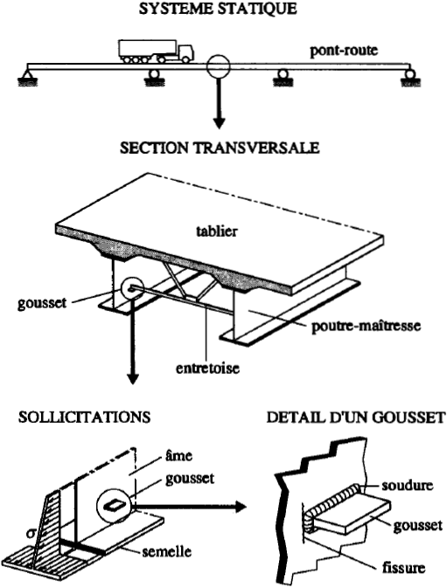
Introduction
Localisation possible d’une fissure de fatigue dans un pont-route [tiré de 9.5]
Source : Manfred A. Hirt, Rolf Bez et Alain Nussbaumer

Slide 7
Introduction
Importance de la fatigue

Slide 8
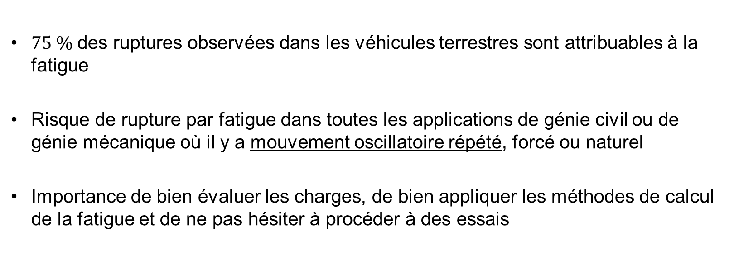
Introduction
  $75 \%$des ruptures observées dans les véhicules terrestres sont attribuables à la fatigue
  Risque de rupture par fatigue dans toutes les applications de génie civil ou de génie mécanique où il y a mouvement oscillatoire répété, forcé ou naturel
  Importance de bien évaluer les charges, de bien appliquer les méthodes de calcul de la fatigue et de ne pas hésiter à procéder à des essais

Slide 9
Introduction
Paramètres à prendre en compte

Slide 10
Introduction
  Caractéristiques du matériau
  Géométrie de l’élément
  Configuration du détail de construction (concentration des contraintes)
  Contraintes résiduelles
  Anomalies dans les soudures
  Nombre de cycles de chargement
  Amplitude et différence des contraintes
  Vitesse de sollicitation
  Température
  Environnement

Slide 11
Introduction
Différence des contraintes

Slide 12
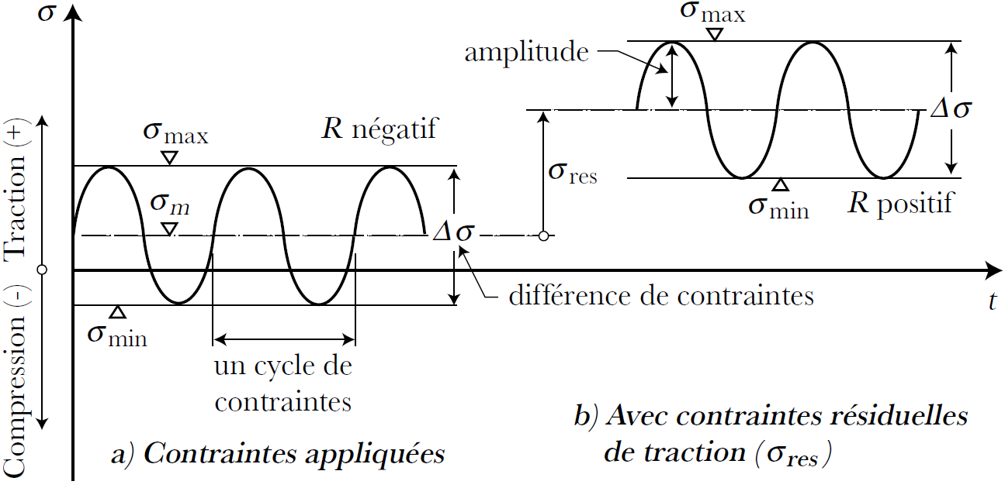
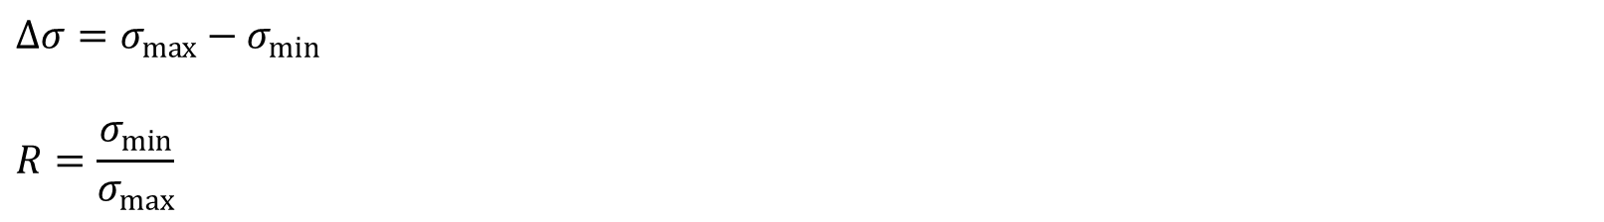
Introduction
Définition des contraintes et effet des contraintes résiduelles de traction [tiré de 9.5]
  $$∆σ=σ_{max}−σ_{min}$$
  $$R=\frac{σ_{min}}{σ_{max}}$$
Source: Beaulieu, Denis. Calcul des charpentes d'aluminium (2003)

Slide 13
Introduction
Essais de fatigue

Slide 14
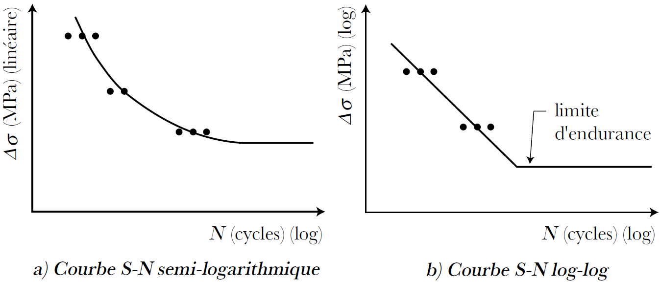
Introduction
Courbes S-N (sollicitation constante)
Source: Beaulieu, Denis. Calcul des charpentes d'aluminium (2003)

Slide 15
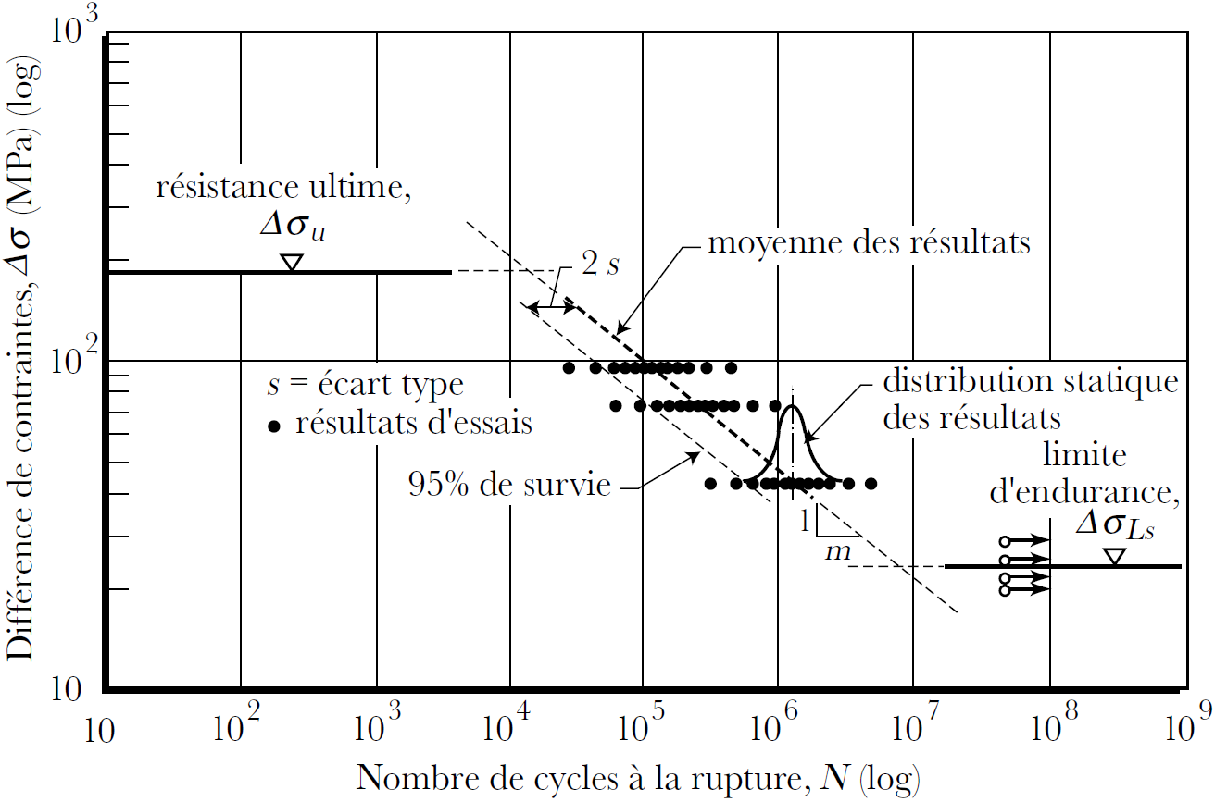
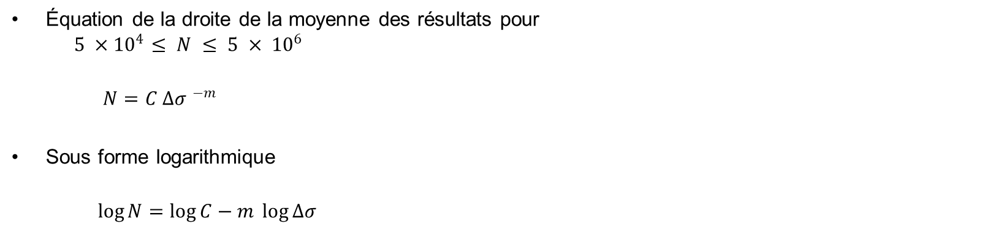
Introduction
Résultats d'essais sous sollicitations d'amplitude constante [tiré de 9.5]
  Équation de la droite de la moyenne des résultats pour
    $$5 ×{10}^{4}≤ N ≤ 5 × {10}^{6}$$
      $$N=C {∆σ }^{−m}$$
  Sous forme logarithmique
      $$\log{N}=\log{C}−m \log{∆σ}$$
Source: Beaulieu, Denis. Calcul des charpentes d'aluminium (2003)

Slide 16
Plan
A – Introduction
B – Mécanisme de rupture par fatigue
C – Paramètre de la tenue en fatigue
D – Résistance à la fatigue
E – Méthodes d’intervention
F – Approche à la normalisation
G – Exemples pratiques

Slide 17
Mécanisme de rupture par fatigue
Théorie élastique

Slide 18
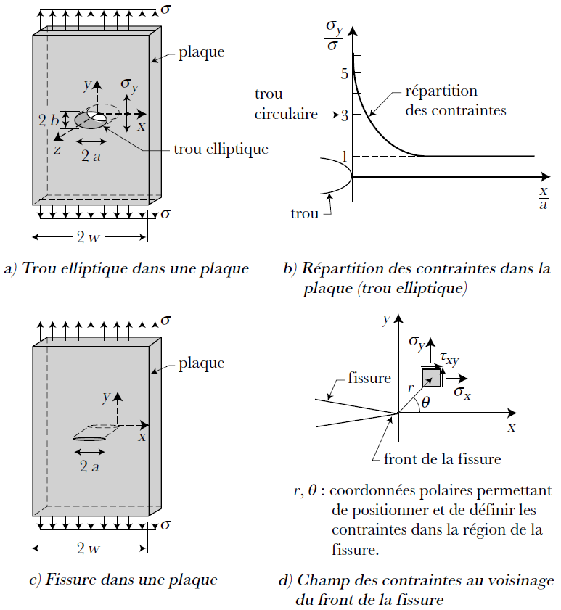
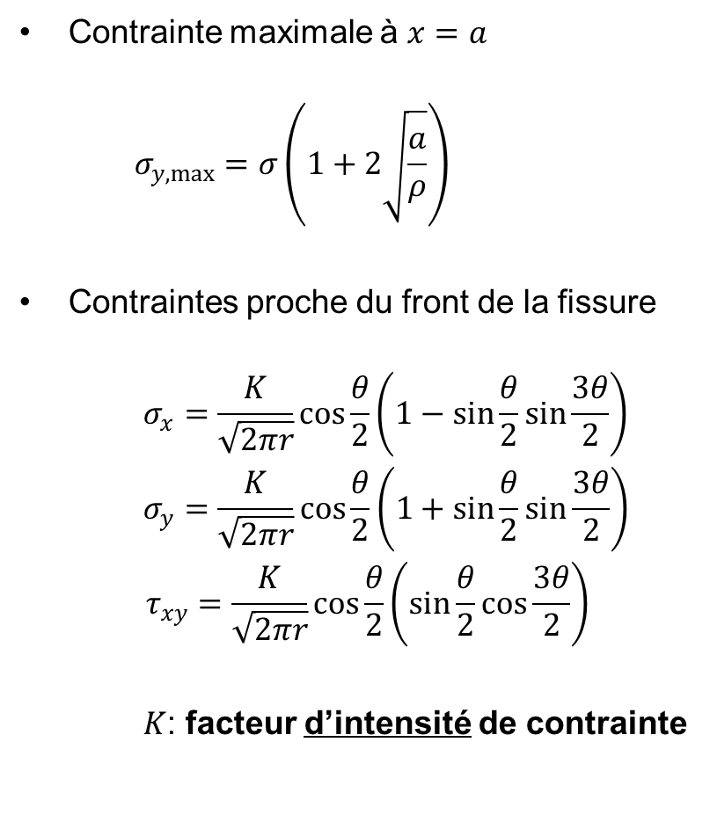

Mécanisme de rupture par fatigue
  Contrainte maximale à $x=a$
    $$σ_{y, max}=σ\left(1+2\sqrt{\frac{a}{ρ}}\right)$$
  Contraintes proche du front de la fissure
      $$\begin{matrix}σ_{x}=\frac{K}{\sqrt{2πr}}\cos{\frac{θ}{2}}\left(1−\sin{\frac{θ}{2}}\sin{\frac{3θ}{2}}\right) \\ σ_{y}=\frac{K}{\sqrt{2πr}}\cos{\frac{θ}{2}}\left(1+\sin{\frac{θ}{2}}\sin{\frac{3θ}{2}}\right) \\ τ_{xy}=\frac{K}{\sqrt{2πr}}\cos{\frac{θ}{2}}\left(\sin{\frac{θ}{2}}\cos{\frac{3θ}{2}}\right) \end{matrix}$$
      $K$: facteur d’intensité de contrainte
$$ρ$$
Définition des contraintes au front d'un trou et d'une fissure [tiré de 9.5]
Source: Beaulieu, Denis. Calcul des charpentes d'aluminium (2003)

Slide 19
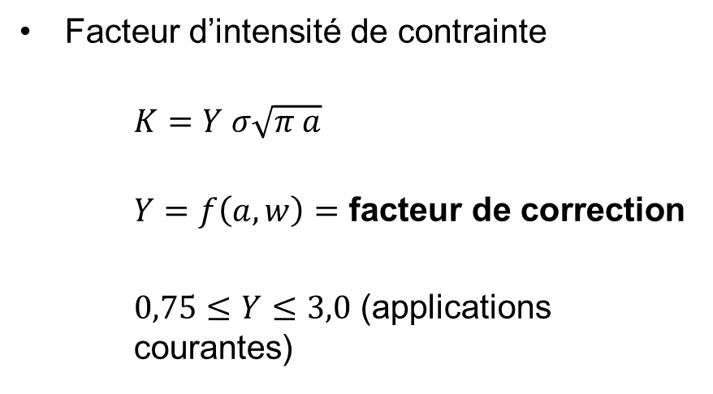

Mécanisme de rupture par fatigue
  Facteur d’intensité de contrainte
      $$K=Y σ\sqrt{π a}$$
      $$Y=f\left(a, w\right)=\text{facteur} \text{de} \text{correction}$$
      $0,75≤Y≤3,0$ (applications courantes)
$$ρ$$
Définition des contraintes au front d'un trou et d'une fissure [tiré de 9.5]
Source: Beaulieu, Denis. Calcul des charpentes d'aluminium (2003)

Slide 20
Mécanisme de rupture par fatigue
Propagation de la fissure

Slide 21
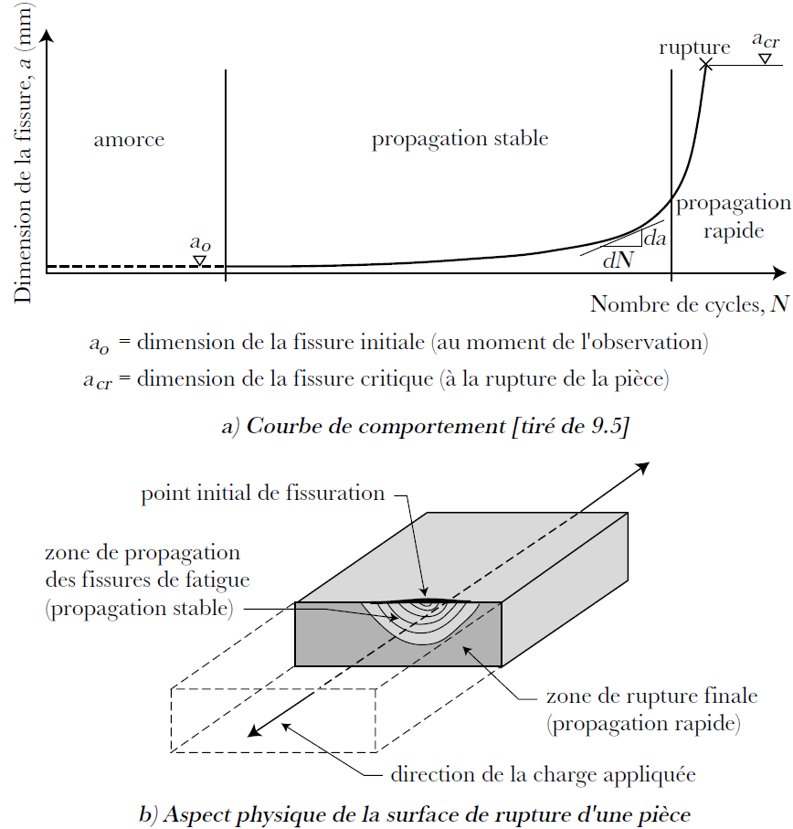
Mécanisme de rupture par fatigue
Amorce et propagation d'une fissure de fatigue
Source: Beaulieu, Denis. Calcul des charpentes d'aluminium (2003)

Slide 22
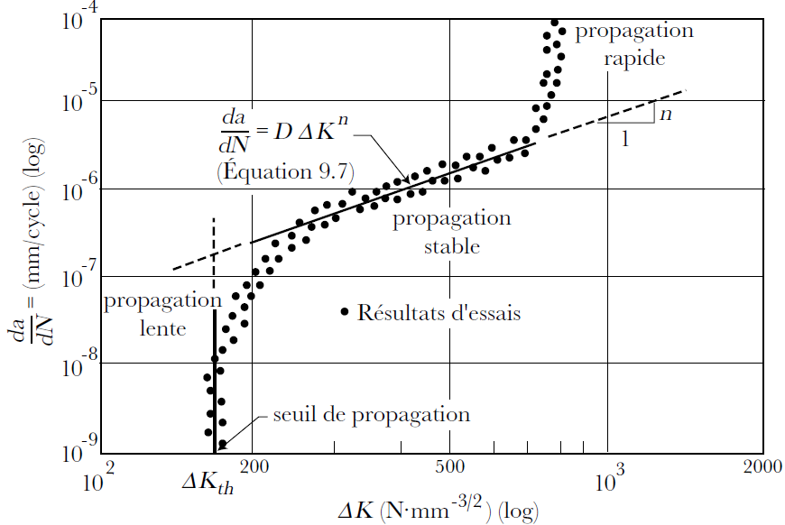
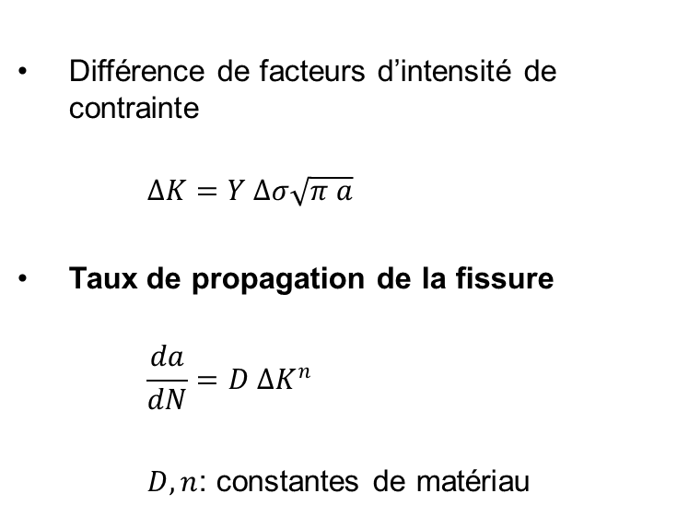
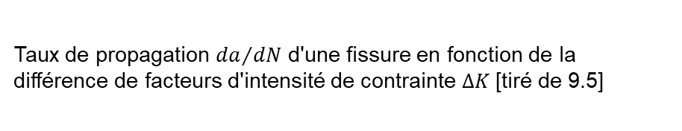
Mécanisme de rupture par fatigue
  Différence de facteurs d’intensité de contrainte
      $$∆K=Y ∆σ\sqrt{π a}$$
  Taux de propagation de la fissure
      $$\frac{da}{dN}=D {∆K}^{n}$$
      $D, n$: constantes de matériau
Taux de propagation ${da}/{dN}$ d'une fissure en fonction de la différence de facteurs d'intensité de contrainte $∆K$[tiré de 9.5]
Source: Beaulieu, Denis. Calcul des charpentes d'aluminium (2003)

Slide 23
Mécanisme de rupture par fatigue
Calcul de la durée de vie

Slide 24
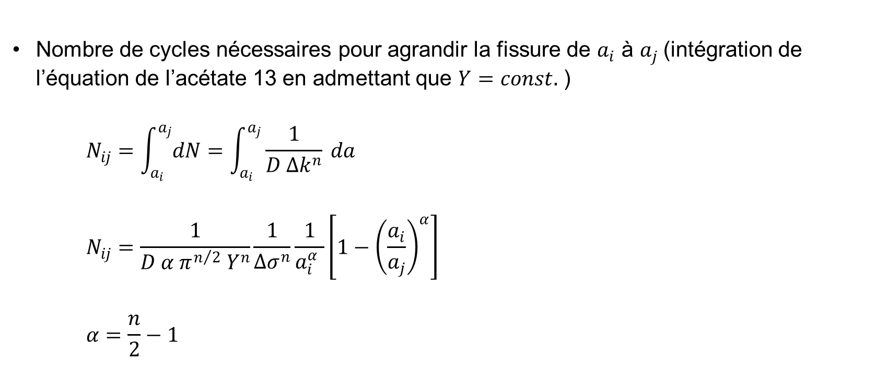
Mécanisme de rupture par fatigue
  Nombre de cycles nécessaires pour agrandir la fissure de $a_{i}$ à $a_{j}$(intégration de l’équation de l’acétate 13 en admettant que $Y=const.$ )
      $$N_{ij}=\int_{a_{i}}^{a_{j}}{dN}=\int_{a_{i}}^{a_{j}}{\frac{1}{D ∆k^{n}} da}$$
      $$N_{ij}=\frac{1}{D α π^{n/2} Y^{n}}\frac{1}{{∆σ}^{n}}\frac{1}{a_{i}^{α} }\left[1−{\left(\frac{a_{i}}{a_{j}}\right)}^{α}\right]$$
      $$α=\frac{n}{2}−1$$

Slide 25

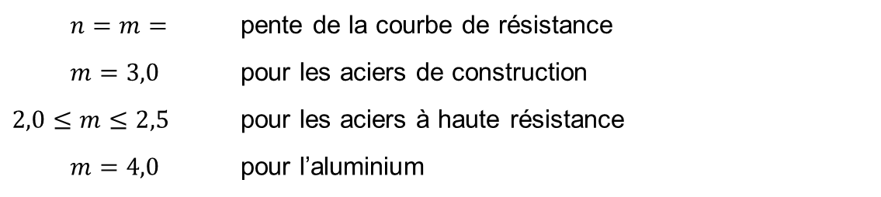
Mécanisme de rupture par fatigue
  Durée de vie d’un détail de construction quelconque
      En admettant que $a_{0}$ et $a_{cr}$ sont connues et que $Y=const.$
      $$N_{ij}=\int_{a_{o}}^{a_{cr}}{dN}=\overline{C} {∆σ}^{−n}$$
      $$\overline{C}=\frac{1}{D α π^{n/2} Y^{n}}\frac{1}{a_{i}^{α} }\left[1−{\left(\frac{a_{o}}{a_{cr}}\right)}^{α}\right]$$
      L’équation $N_{ij}=\overline{C} {∆σ}^{−n}$ est identique à l’équation empirique $N=C {∆σ }^{−m}$ (acétate 14)
$$n=m=$$ | pente de la courbe de résistance
$$m=3,0$$ | pour les aciers de construction
$$2,0≤m≤2,5$$ | pour les aciers à haute résistance
$$m=4,0$$ | pour l’aluminium

Slide 26
Mécanisme de rupture par fatigue
Paramètres influençant la durée de vie

Slide 27
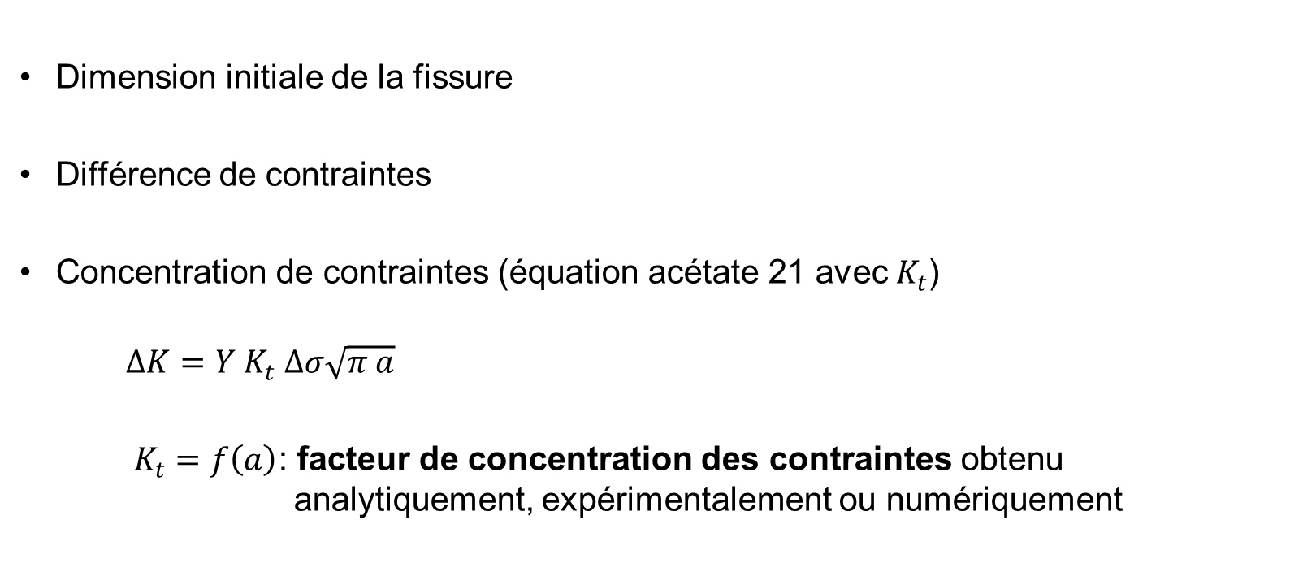
Mécanisme de rupture par fatigue
  Dimension initiale de la fissure
  Différence de contraintes
  Concentration de contraintes (équation acétate 21 avec $K_{t}$)
    $$∆K=Y K_{t} ∆σ\sqrt{π a}$$
      $K_{t}=f\left(a\right)$: facteur de concentration des contraintes obtenu analytiquement, expérimentalement ou numériquement

Slide 28
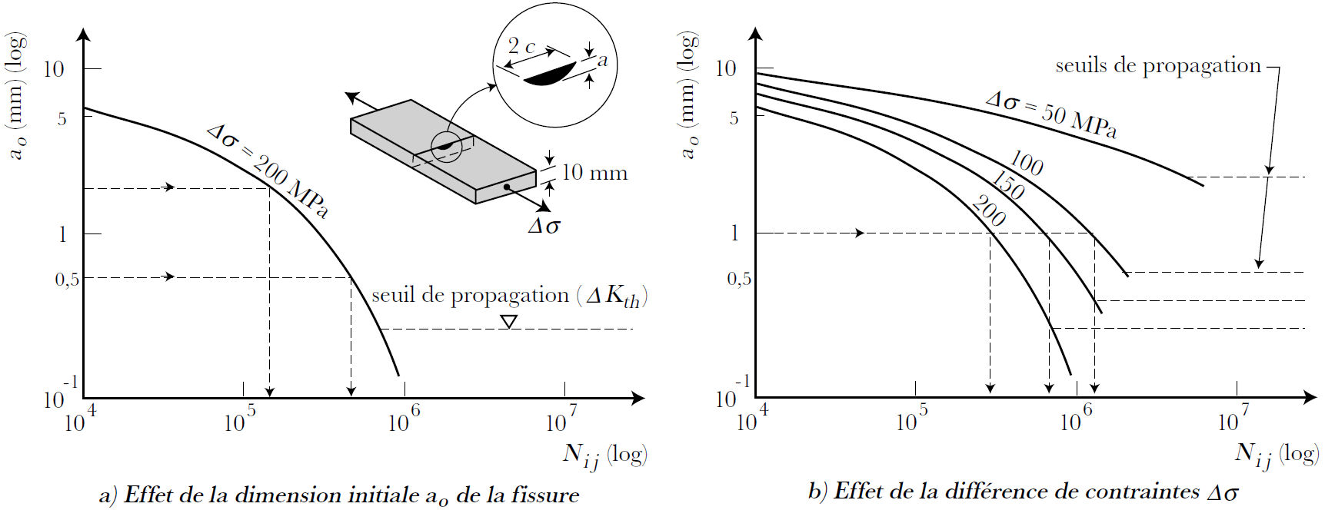
Mécanisme de rupture par fatigue
Effet de la dimension initiale $a_{o}$ de la fissure et de la différence de contraintes $∆σ$ sur le nombre de cycles $N_{ij}$ d’une plaque en acier [tiré de 9.5]
Source: Beaulieu, Denis. Calcul des charpentes d'aluminium (2003)

Slide 29
Mécanisme de rupture par fatigue
Dimension critique d’une fissure

Slide 30
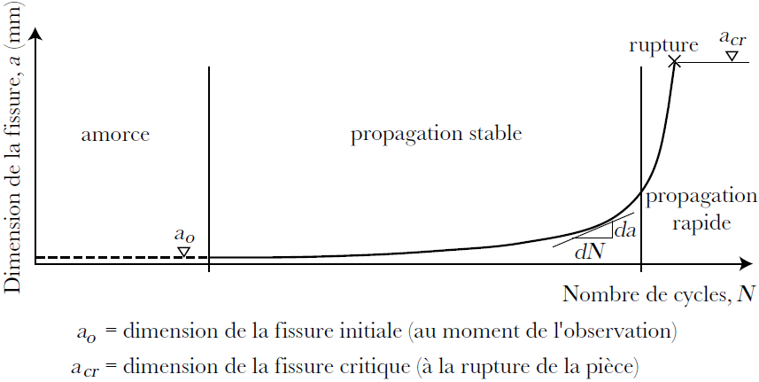
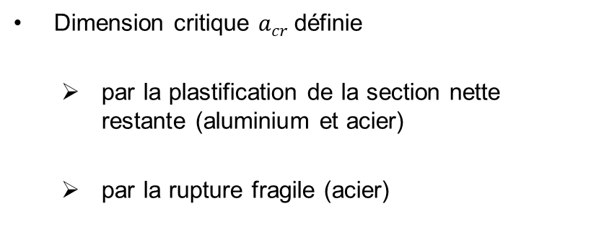
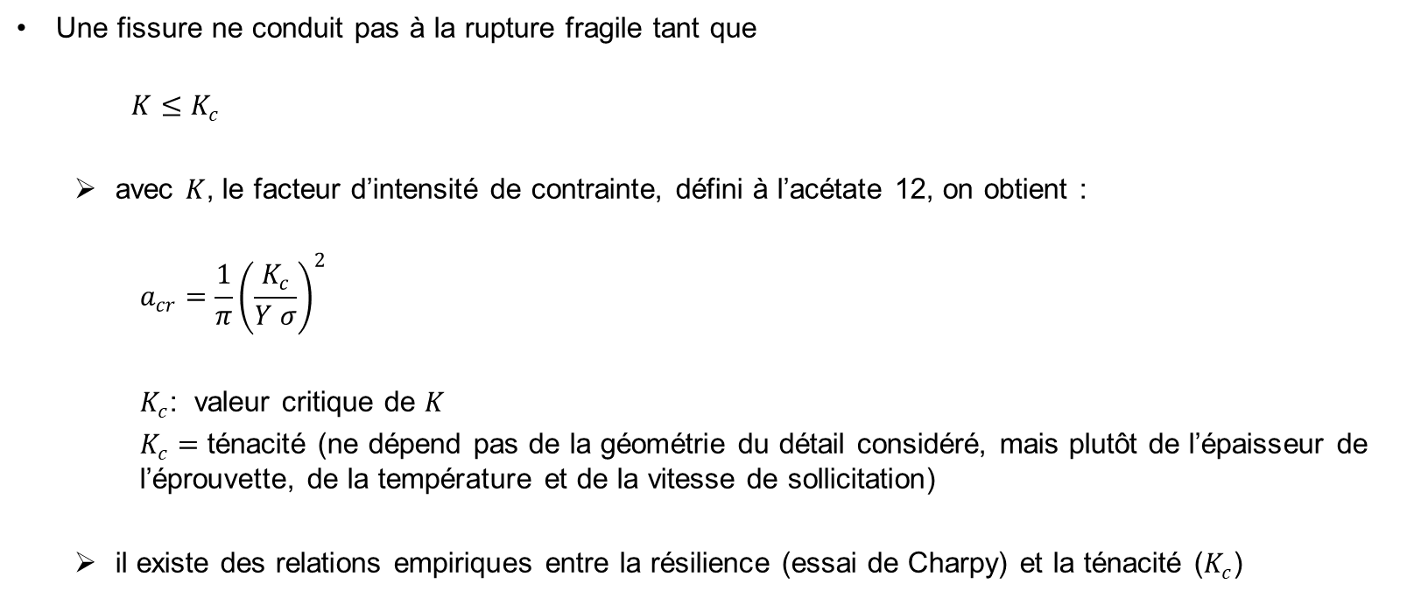
Mécanisme de rupture par fatigue
  Dimension critique $a_{cr}$définie
    par la plastification de la section nette restante (aluminium et acier)
    par la rupture fragile (acier)
  Une fissure ne conduit pas à la rupture fragile tant que
    $$K≤K_{c}$$
    avec $K$, le facteur d’intensité de contrainte, défini à l’acétate 12, on obtient :
      $$a_{cr}=\frac{1}{π}{\left(\frac{K_{c}}{Y σ}\right)}^{2}$$
      $K_{c}$: valeur critique de $K$
      $K_{c}=$ ténacité (ne dépend pas de la géométrie du détail considéré, mais plutôt de l’épaisseur de l’éprouvette, de la température et de la vitesse de sollicitation)
    il existe des relations empiriques entre la résilience (essai de Charpy) et la ténacité ($K_{c}$)
Source: Pr. Denis Beaulieu

Slide 31
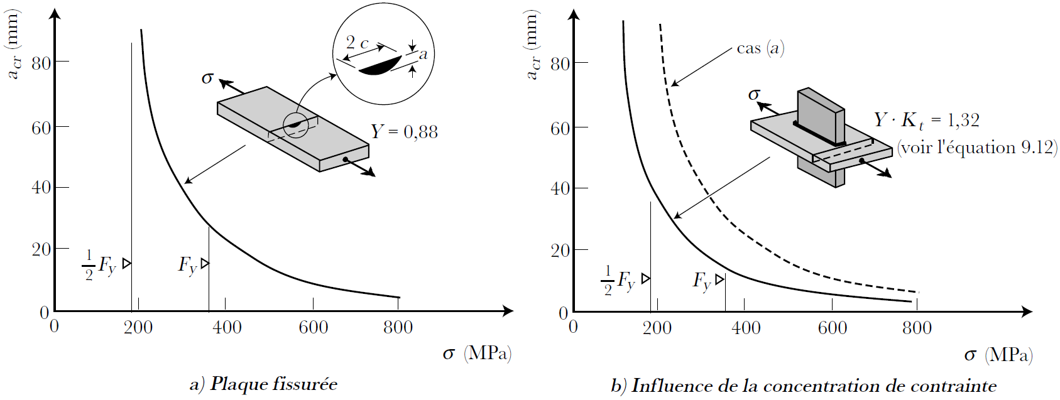
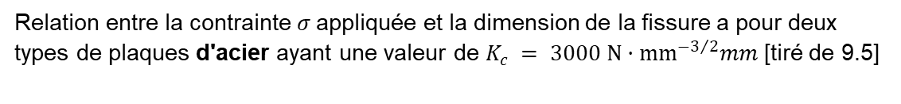
Mécanisme de rupture par fatigue
Relation entre la contrainte $σ$appliquée et la dimension de la fissure a pour deux types de plaques d'acier ayant une valeur de $K_{c} = 3000 N·{mm}^{{−3}/2}mm$[tiré de 9.5]
Source: Beaulieu, Denis. Calcul des charpentes d'aluminium (2003)

Slide 32
Plan
A – Introduction
B – Mécanisme de rupture par fatigue
C – Paramètre de la tenue en fatigue
D – Résistance à la fatigue
E – Méthodes d’intervention
F – Approche à la normalisation
G – Exemples pratiques

Slide 33
Paramètre de la tenue en fatigue
Caractéristiques du matériau

Slide 34
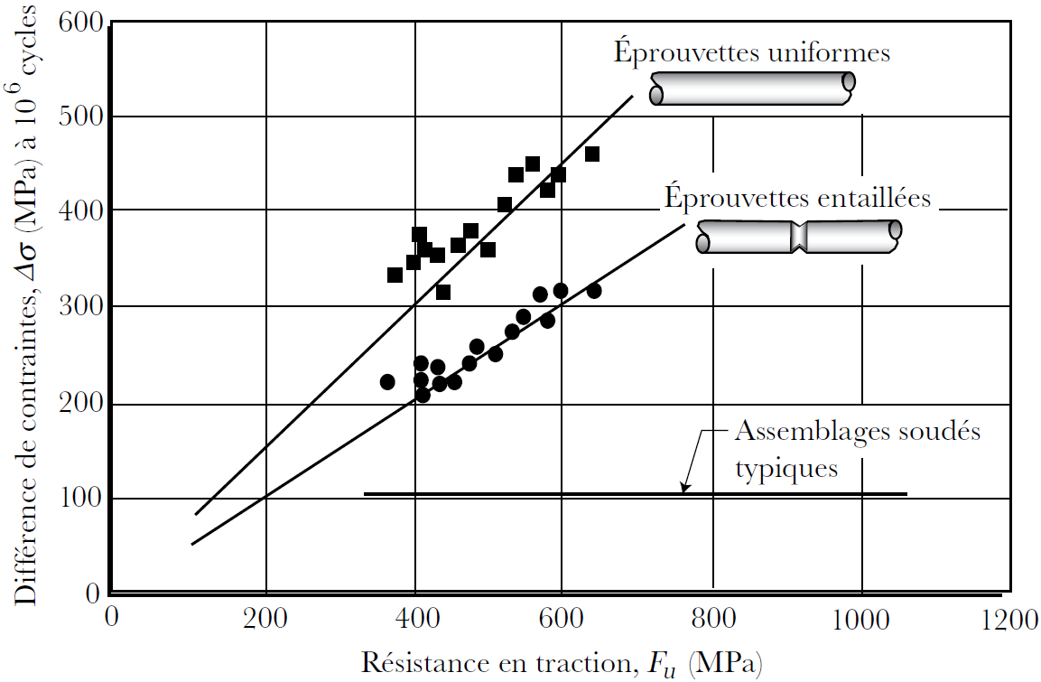
Paramètre de la tenue en fatigue
  La durée de vie des éprouvettes non soudées dépend essentiellement de la phase initiale de la fissure
  Celle des éprouvettes soudées dépend de la phase de propagation régie par les conditions géométriques
Résistance en fatigue d'éprouvettes d'acier soudées et non soudées à $N = {10}^{6} cycles$
Source: Beaulieu, Denis. Calcul des charpentes d'aluminium (2003)

Slide 35
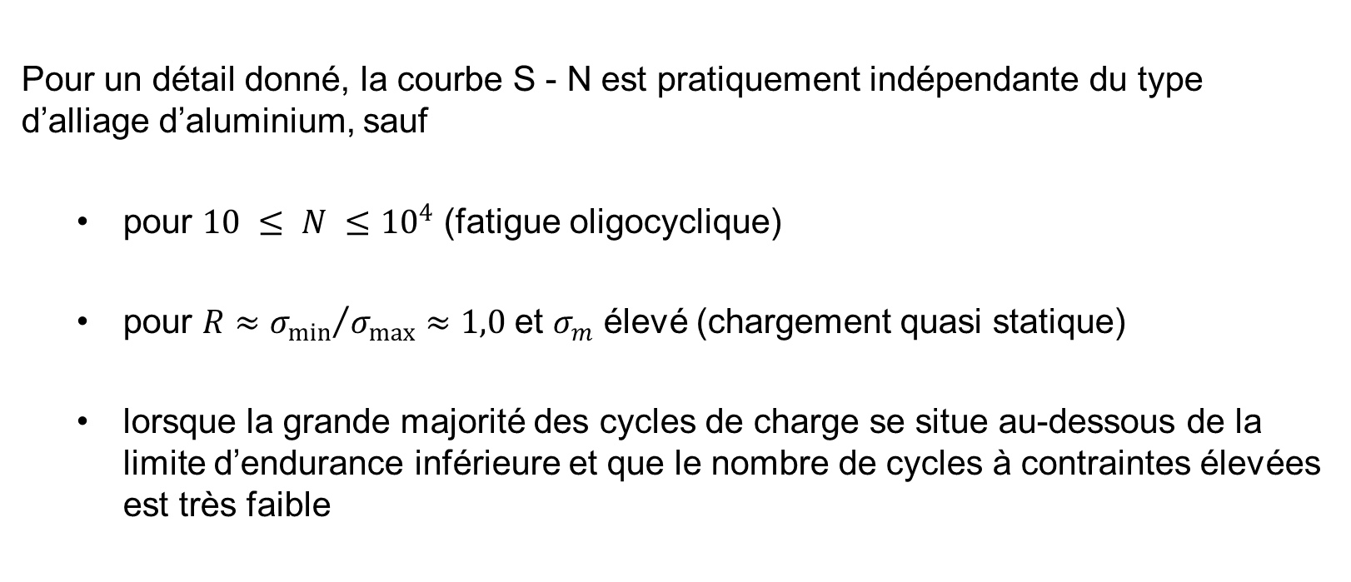
Paramètre de la tenue en fatigue
  Pour un détail donné, la courbe S - N est pratiquement indépendante du type d’alliage d’aluminium, sauf
    pour $10 ≤ N ≤{10}^{4}$ (fatigue oligocyclique)
    pour $R≈{σ_{min}}/{σ_{max}}≈1,0$et $σ_{m}$ élevé (chargement quasi statique)
    lorsque la grande majorité des cycles de charge se situe au-dessous de la limite d’endurance inférieure et que le nombre de cycles à contraintes élevées est très faible

Slide 36
Paramètre de la tenue en fatigue
Caractéristiques des soudures

Slide 37
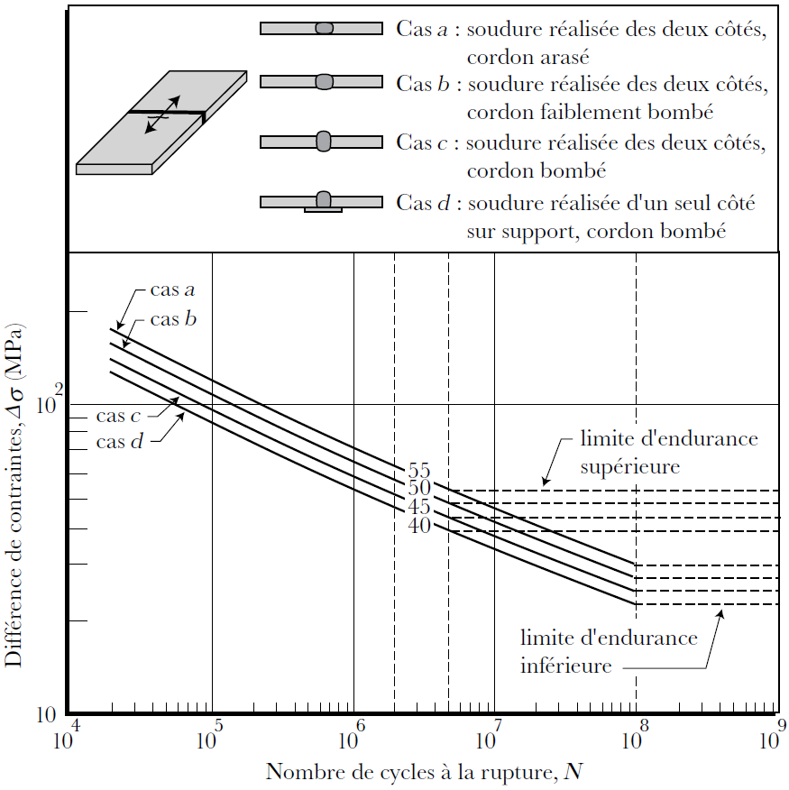
Paramètre de la tenue en fatigue
  La géométrie et les imperfections (anomalies) des soudures sont parmi les plus importants paramètres susceptibles d’affecter la résistance en fatigue d’un détail structural
courbe $S$-$N$ pour quatre types de joints bout à bout avec soudure à rainure
Source: Beaulieu, Denis. Calcul des charpentes d'aluminium (2003)

Slide 38
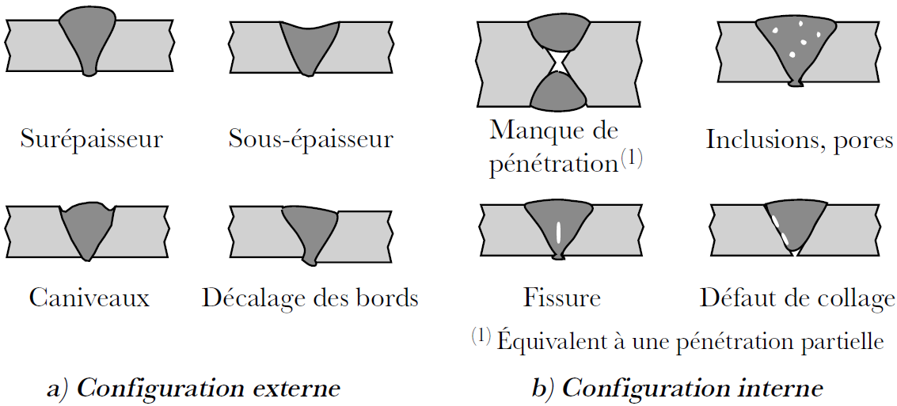
Paramètre de la tenue en fatigue
Anomalies dans les soudures
Source: Beaulieu, Denis. Calcul des charpentes d'aluminium (2003)

Slide 39
Paramètre de la tenue en fatigue
Contraintes résiduelles

Slide 40
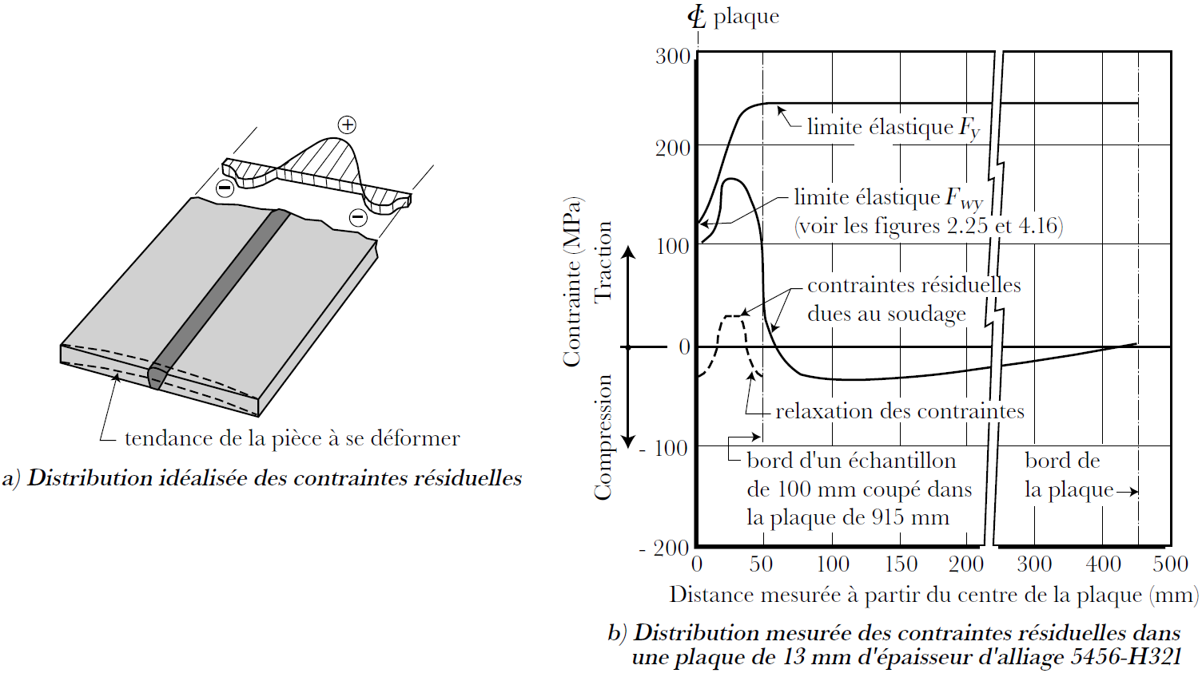
Paramètre de la tenue en fatigue
Contraintes résiduelles résultant du soudage d'une plaque
Source: Beaulieu, Denis. Calcul des charpentes d'aluminium (2003)

Slide 41
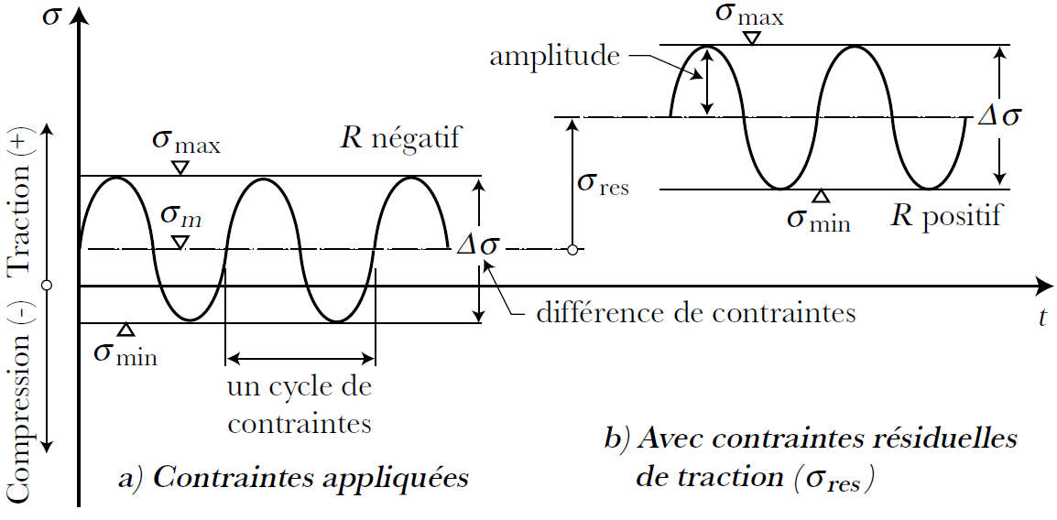
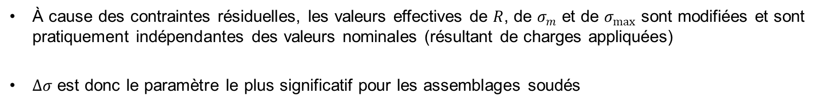
Paramètre de la tenue en fatigue
  À cause des contraintes résiduelles, les valeurs effectives de $R$, de $σ_{m}$ et de $σ_{max}$ sont modifiées et sont pratiquement indépendantes des valeurs nominales (résultant de charges appliquées)
  $Δσ$ est donc le paramètre le plus significatif pour les assemblages soudés
Définition des contraintes et effet des contraintes résiduelles de traction [tiré de 9.5]
Source: Beaulieu, Denis. Calcul des charpentes d'aluminium (2003)

Slide 42
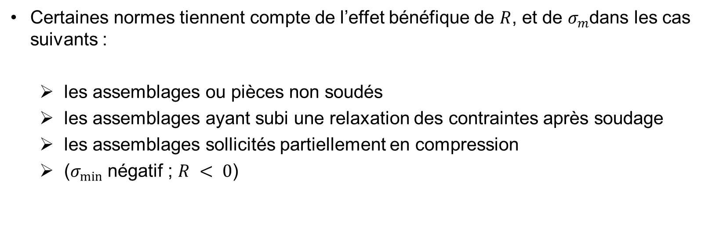
Paramètre de la tenue en fatigue
  Certaines normes tiennent compte de l’effet bénéfique de $R$, et de $σ_{m}$dans les cas suivants :
    les assemblages ou pièces non soudés
    les assemblages ayant subi une relaxation des contraintes après soudage
    les assemblages sollicités partiellement en compression
    ($σ_{min}$ négatif ; $R < 0$)

Slide 43
Paramètre de la tenue en fatigue
Dispositions constructives

Slide 44
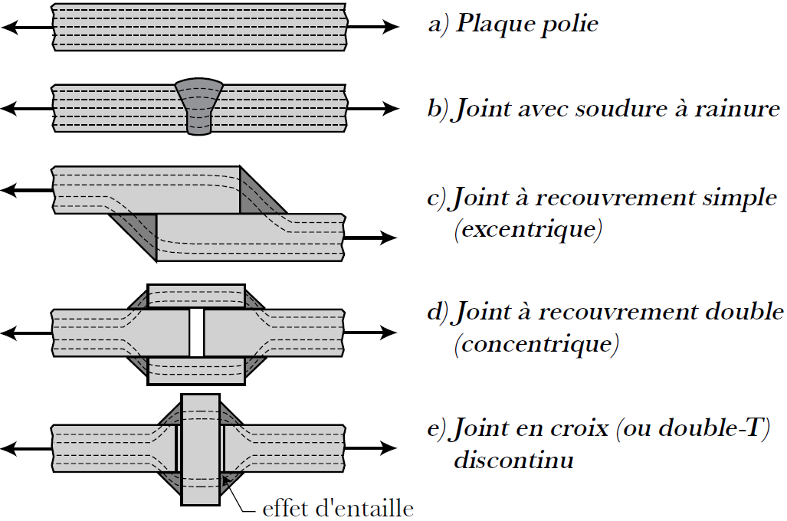
Paramètre de la tenue en fatigue
  Assemblages soudés
Influence des détails de construction sur le flux de contraintes
Source: Beaulieu, Denis. Calcul des charpentes d'aluminium (2003)

Slide 45
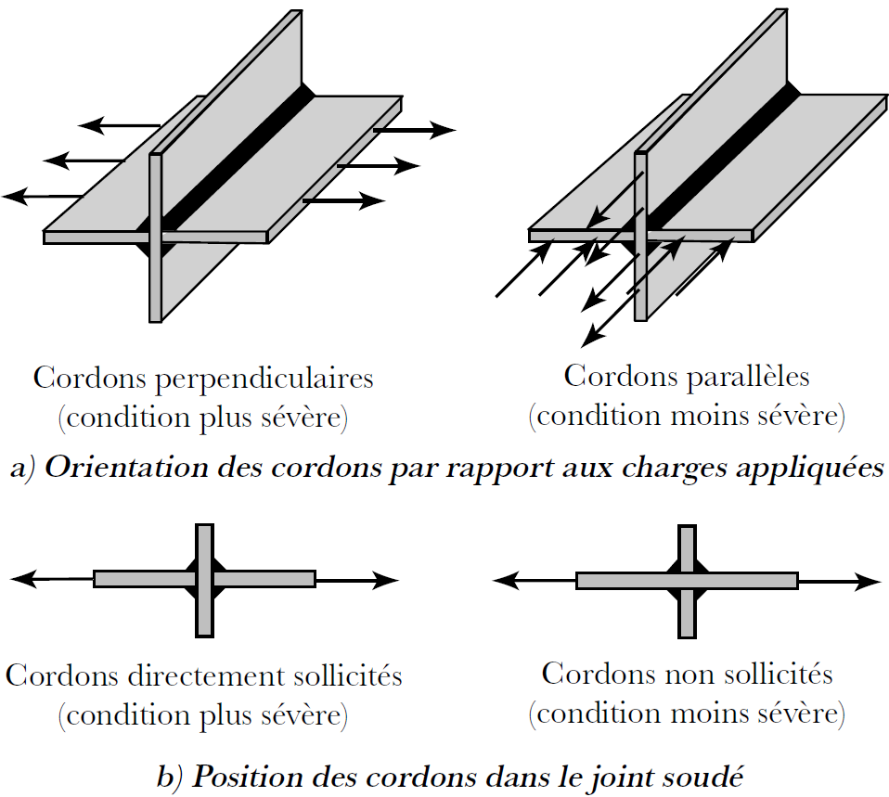
Paramètre de la tenue en fatigue
Sévérité des concentrations de contraintes en fonction du type de joint contenant des cordons de soudure
Source: Beaulieu, Denis. Calcul des charpentes d'aluminium (2003)

Slide 46
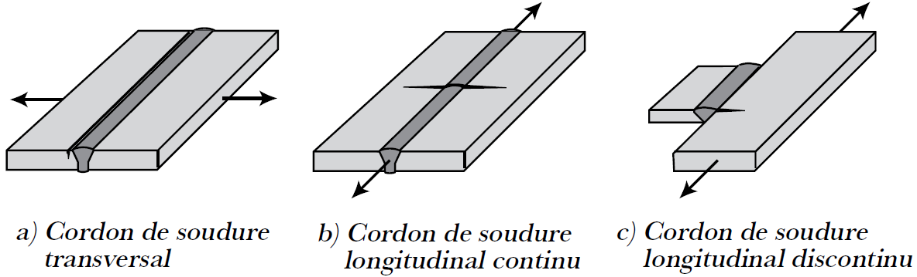
Paramètre de la tenue en fatigue
Fissuration dans les joints avec soudures à rainure
Source: Beaulieu, Denis. Calcul des charpentes d'aluminium (2003)

Slide 47
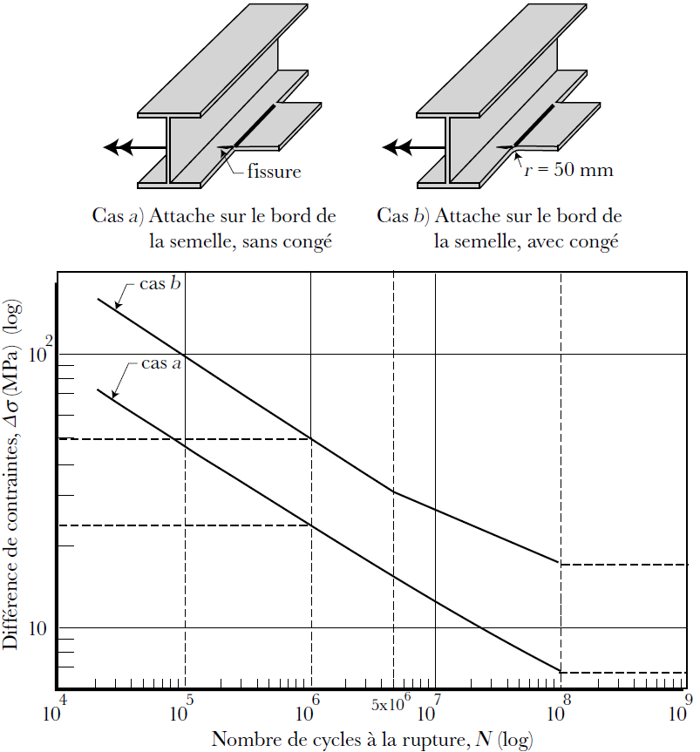
Paramètre de la tenue en fatigue
Influence d'un congé aux extrémités d'un gousset soudé à une semelle de poutre
Source: Beaulieu, Denis. Calcul des charpentes d'aluminium (2003)

Slide 48
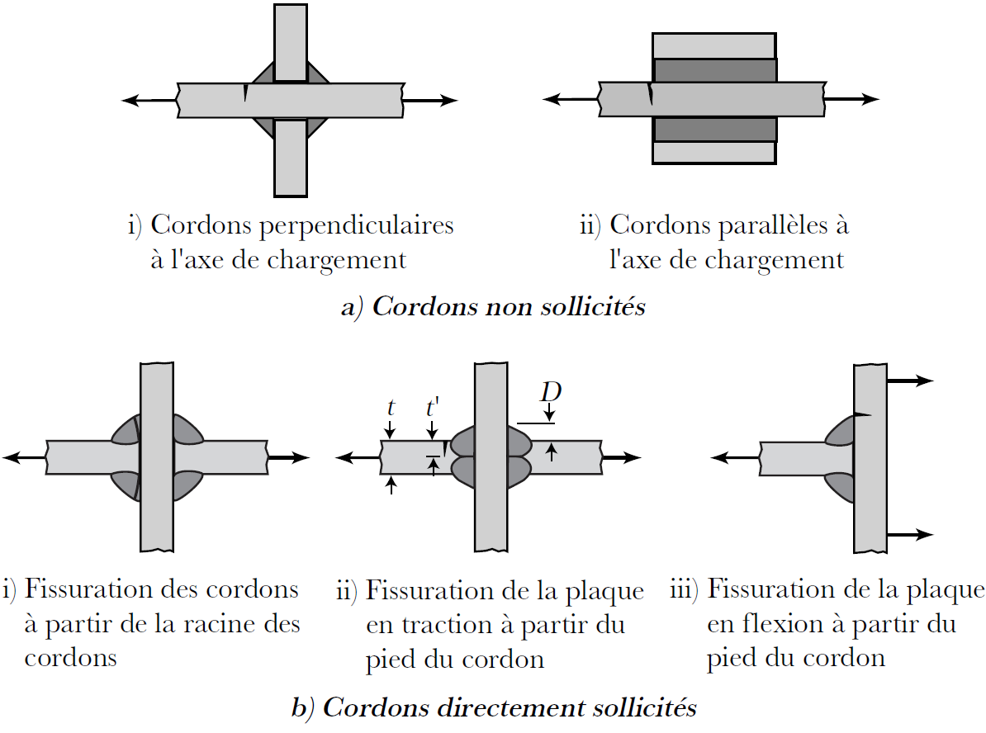
Paramètre de la tenue en fatigue
Fissuration dans les joints avec cordons de soudure d'angle
Source: Beaulieu, Denis. Calcul des charpentes d'aluminium (2003)

Slide 49
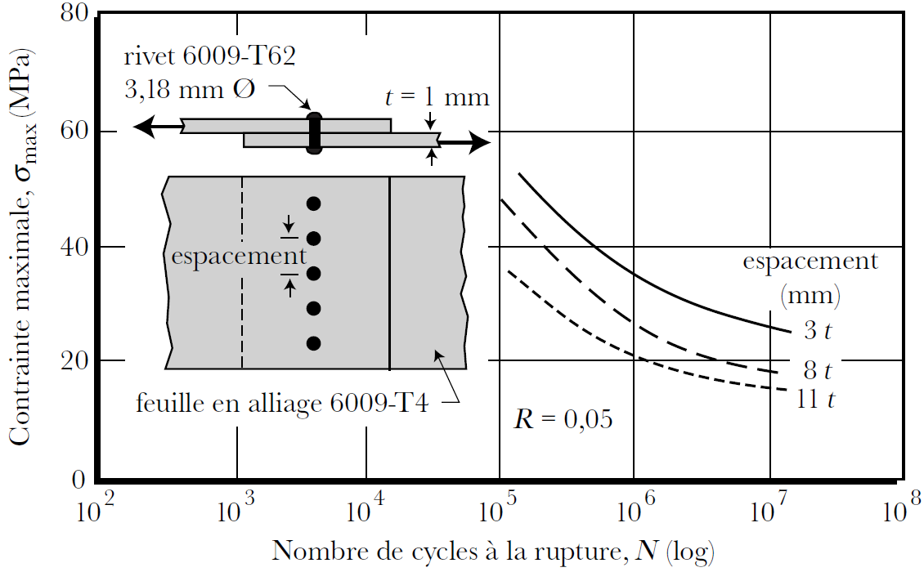
Paramètre de la tenue en fatigue
  Assemblages boulonnés ou rivetés
Influence de l'espacement des rivets sur la résistance à la fatigue
Source: Beaulieu, Denis. Calcul des charpentes d'aluminium (2003)

Slide 50
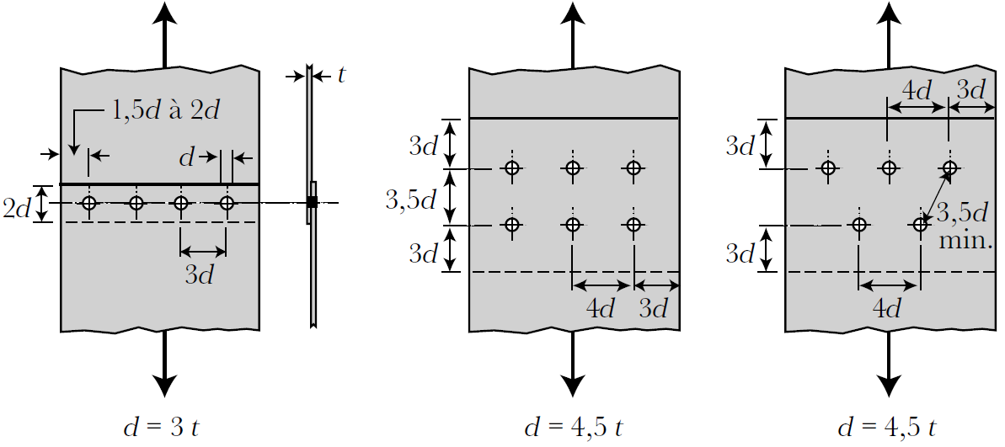
Paramètre de la tenue en fatigue
Dispositions constructives recommandées pour un comportement optimal en fatigue de joints rivetés à recouvrement simple
Source: Beaulieu, Denis. Calcul des charpentes d'aluminium (2003)

Slide 51
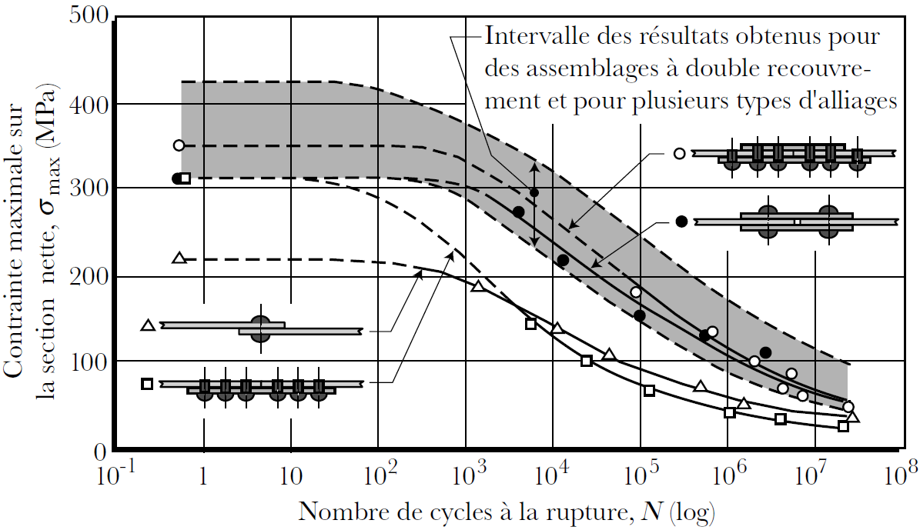

Paramètre de la tenue en fatigue
Influence de la géométrie des assemblages sur la résistance à la fatigue d'assemblages rivetés en alliage $6061$-$T6$
Source: Beaulieu, Denis. Calcul des charpentes d'aluminium (2003)

Slide 52
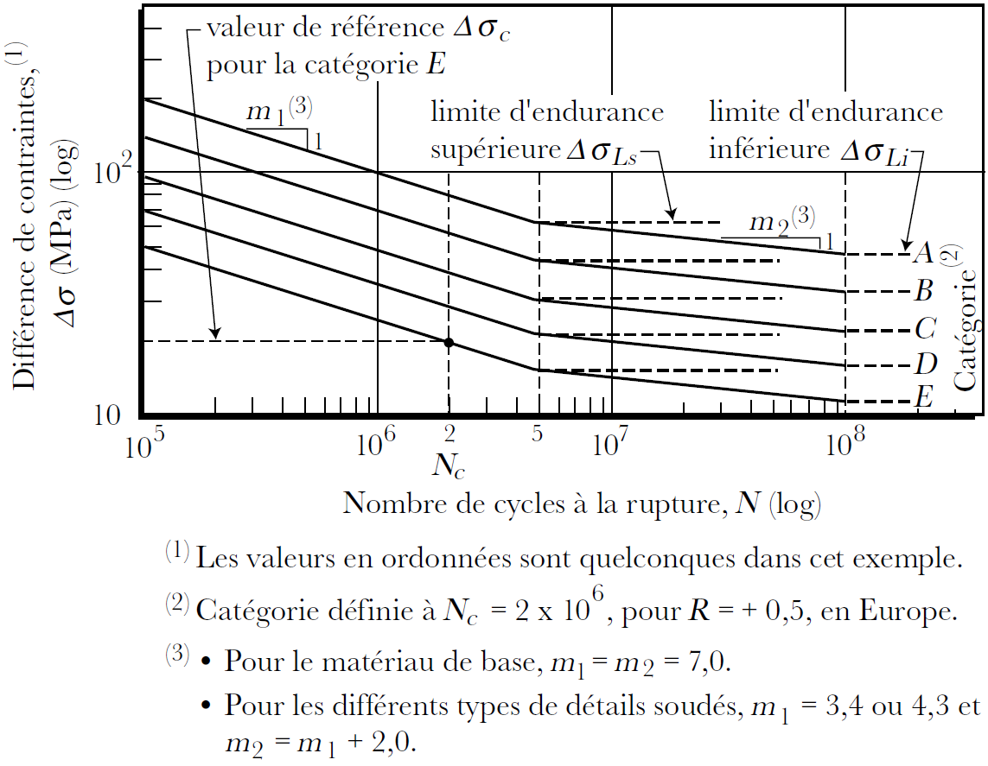
Paramètre de la tenue en fatigue
  Courbes de résistance à la fatigue normalisées
Courbes de résistance à la fatigue normalisées (basées sur le modèle européen)
Source: Beaulieu, Denis. Calcul des charpentes d'aluminium (2003)

Slide 53
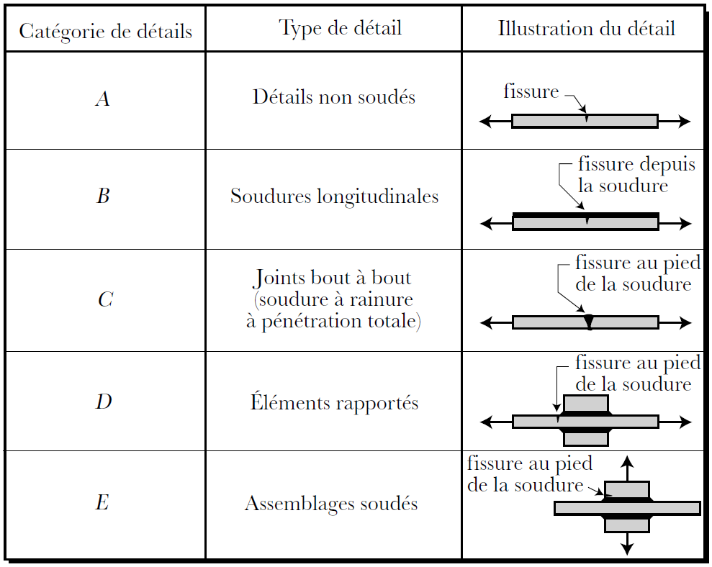
Paramètre de la tenue en fatigue
Exemples simplifiés de détails de construction et de leur classification
Source: Beaulieu, Denis. Calcul des charpentes d'aluminium (2003)

Slide 54
Paramètre de la tenue en fatigue
Sollicitations

Slide 55
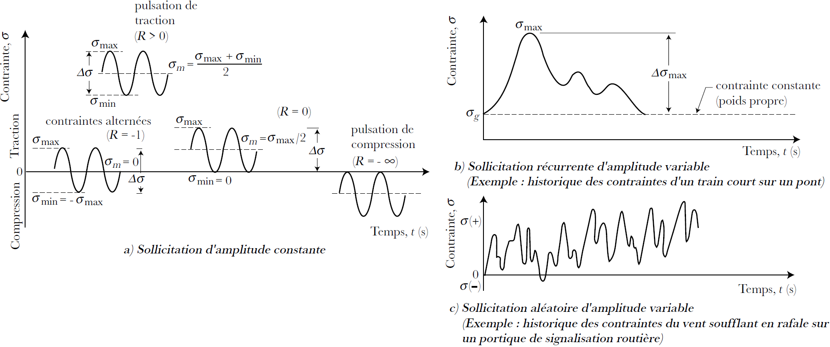
Paramètre de la tenue en fatigue
Types de sollicitations de fatigue
Source: Beaulieu, Denis. Calcul des charpentes d'aluminium (2003)

Slide 56
Paramètre de la tenue en fatigue
  Exemples de sollicitations de fatigue
    ponts-routes et ponts-rails
    ponts roulants et voies de roulement
    plateformes pétrolières
    transport par câble
    tours, mâts et cheminées, portiques de signalisation aérienne, lampadaires

Slide 57
Plan
A – Introduction
B – Mécanisme de rupture par fatigue
C – Paramètre de la tenue en fatigue
D – Résistance à la fatigue
E – Méthodes d’intervention
F – Approche à la normalisation
G – Exemples pratiques

Slide 58
Résistance à la fatigue
Étape de calcul

Slide 59
Résistance à la fatigue
  Vérifier la pertinence d’un calcul de fatigue
  Chercher à minimiser ou à éliminer les charges cycliques
  Évaluer ou mesurer les charges cycliques
  Identifier les sites potentiellement critiques pour la fatigue et calculer les contraintes
  Choisir la méthode de calcul la plus appropriée
  Procéder à un calcul préliminaire
  Évaluer la robustesse du design et les coûts
  Idéalement, procéder à des vérifications expérimentales

Slide 60
Résistance à la fatigue
Méthodes de calcul

Slide 61
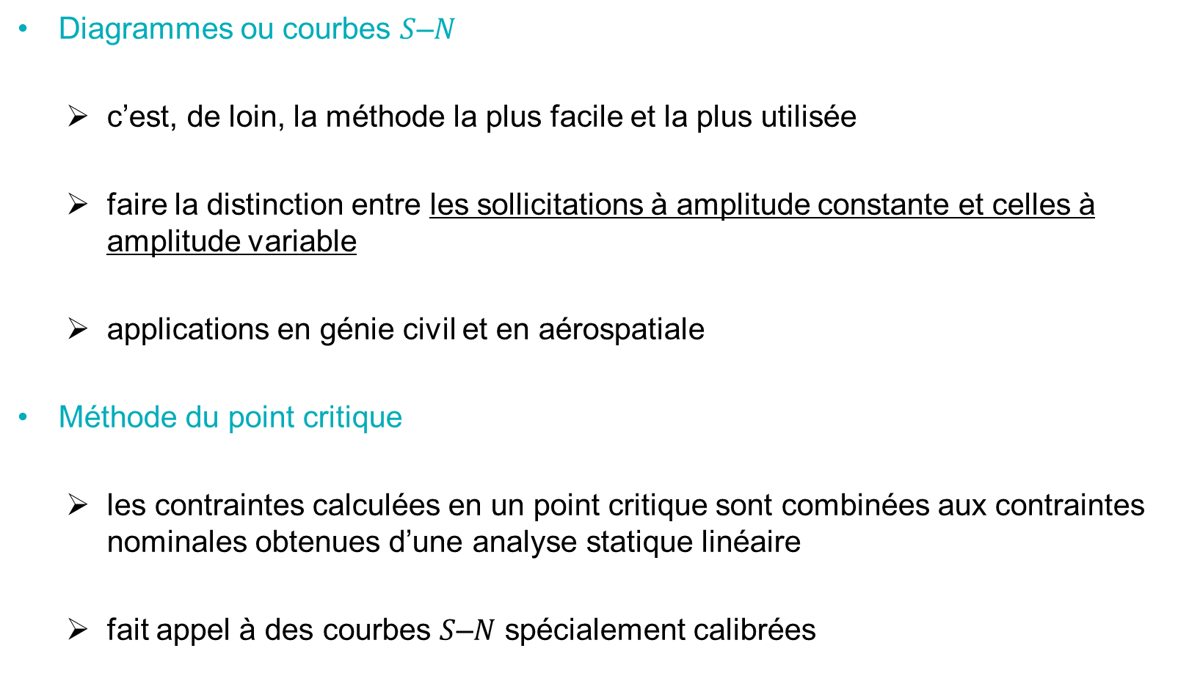
Résistance à la fatigue
  Diagrammes ou courbes $S$–$N$
    c’est, de loin, la méthode la plus facile et la plus utilisée
    faire la distinction entre les sollicitations à amplitude constante et celles à amplitude variable
    applications en génie civil et en aérospatiale
  Méthode du point critique
    les contraintes calculées en un point critique sont combinées aux contraintes nominales obtenues d’une analyse statique linéaire
    fait appel à des courbes $S$–$N$ spécialement calibrées

Slide 62
Résistance à la fatigue
  Méthode des déformations
    méthode adaptée au calcul des pièces d’automobile
  Mécanique de la rupture
    méthode utilisée par l’industrie aérospatiale
  Endommagement contrôlé
    on accepte que la fissuration se développe et se propage (mécanique de la rupture), mais à condition qu’un programme d’inspection obligatoire sois mis en place
  Méthode de bonne pratique
  Essais en laboratoire

Slide 63
Résistance à la fatigue
Sollicitations à amplitude constante

Slide 64
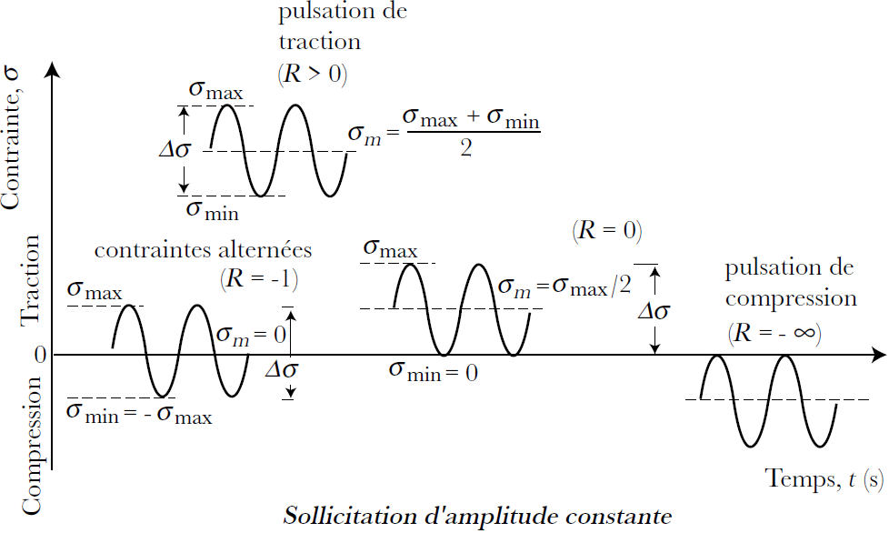
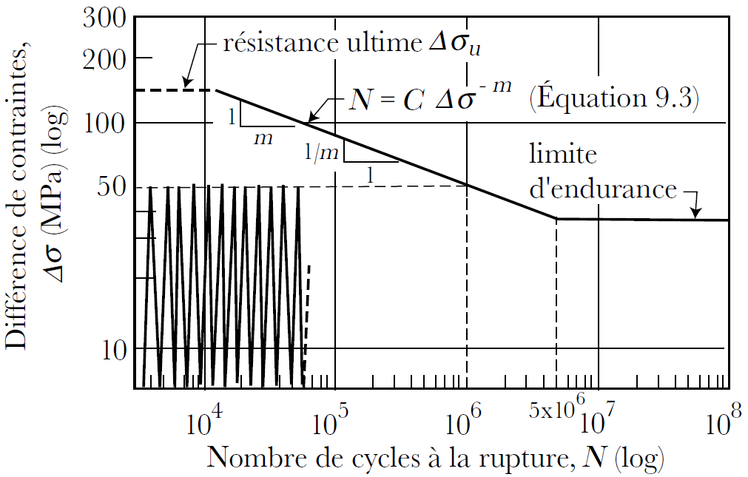
Résistance à la fatigue
Sollicitations de fatigue à amplitude constante
Calcul de la résistance à la fatigue ou de la durée de vie d'un détail de construction pour une sollicitation d'amplitude constante
Source: Beaulieu, Denis. Calcul des charpentes d'aluminium (2003)

Slide 65
Résistance à la fatigue
Sollicitations à amplitude variable

Slide 66
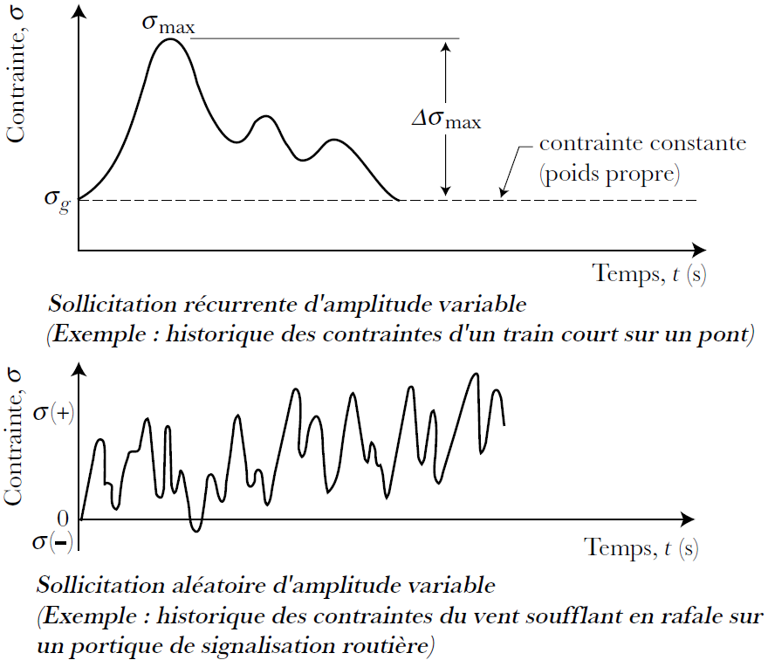
Résistance à la fatigue
Types de sollicitations de fatigue à amplitude variable
  Méthode du réservoir et méthode de la goutte d’eau
Source: Beaulieu, Denis. Calcul des charpentes d'aluminium (2003)

Slide 67
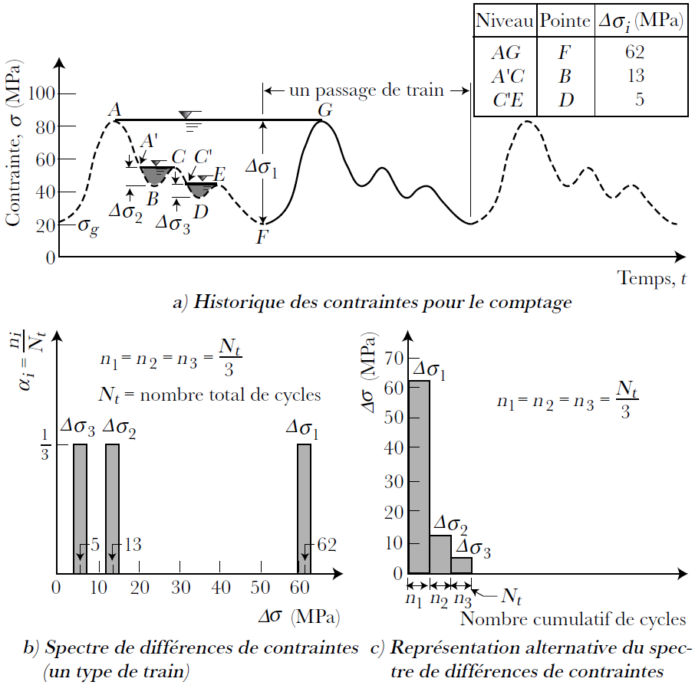
Résistance à la fatigue
Exemple du comptage des différences de contraintes par la méthode du réservoir
Source: Beaulieu, Denis. Calcul des charpentes d'aluminium (2003)

Slide 68
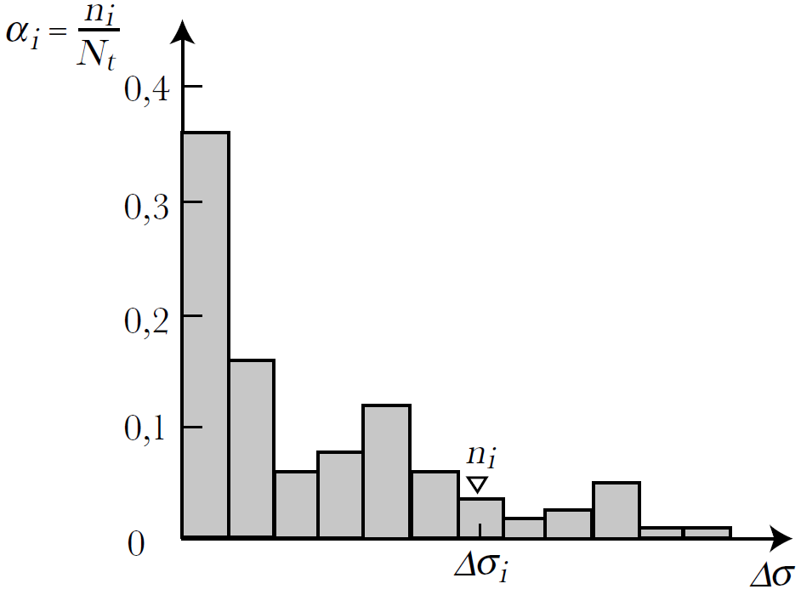
Résistance à la fatigue
Exemple d'un spectre de différences de contraintes (plusieurs types de trains)
Source: Beaulieu, Denis. Calcul des charpentes d'aluminium (2003)

Slide 69
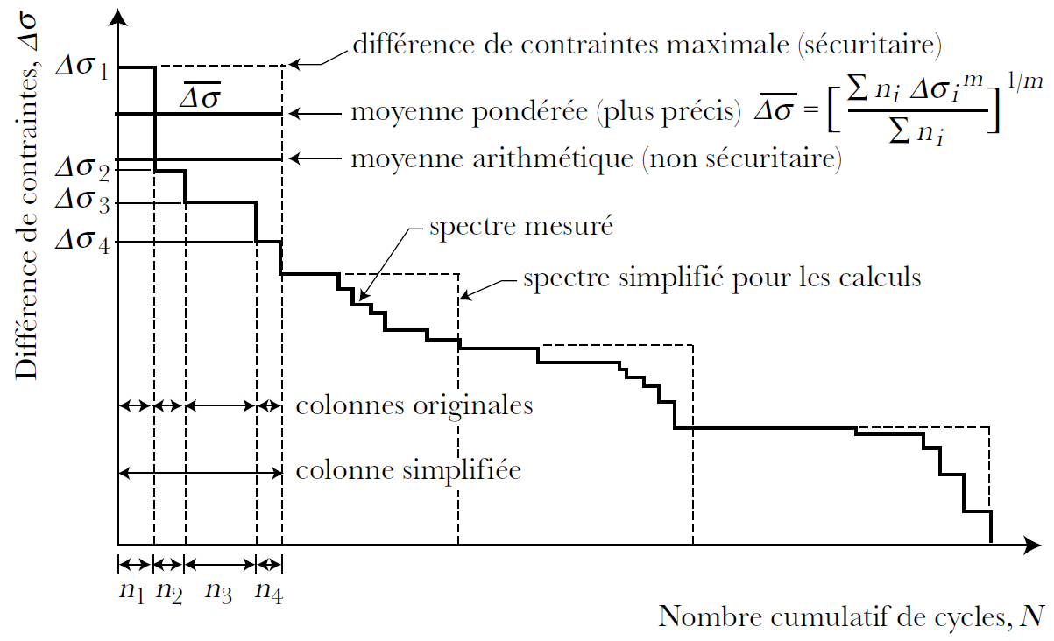
Résistance à la fatigue
Spectre de différences de contraintes simplifié
Source: Beaulieu, Denis. Calcul des charpentes d'aluminium (2003)

Slide 70


Résistance à la fatigue
  Cumul des dommages individuels
    dommage dû à un seul cycle de contraintes ${∆σ}_{i}$ (Palmgren)
        $$d_{i}=\frac{1}{N_{i}}$$
    dommage dû à $n_{i}$cycle de contraintes ${∆σ}_{i}$
        $$n_{i} d_{i}=\frac{n_{i}}{N_{i}}$$
    dommage total
        $$D_{t}=\sum_{i=1}^{k}{\left(\frac{n_{i}}{N_{i}}\right)}$$
    règle de Miner
        $$D_{t}=\sum_{i=1}^{k}{\left(\frac{n_{i}}{N_{i}}\right)≤1,0}$$
Types de sollicitations de fatigue
Source: Beaulieu, Denis. Calcul des charpentes d'aluminium (2003)

Slide 71


Résistance à la fatigue
  Cumul des dommages
    sans considération de la limite de fatigue
    avec considération de la limite de fatigue
    avec la mécanique de la rupture
Histogramme des différences de contraintes et courbe $S$-$N$ pour le calcul des dommages [tiré de 9.5]
Source: Beaulieu, Denis. Calcul des charpentes d'aluminium (2003)

Slide 72

Résistance à la fatigue
  Cumul des dommages sans considération de la limite de fatigue (approche conservatrice qui sous-estime la durée de vie)
    courbes $S$-$N$ de pente constante pour toutes les valeurs de $N_{i}$
        $$D_{t}=\sum_{i=1}^{k}{\left(\frac{n_{i}}{N_{i}}\right)}=\sum_{i=1}^{k}{\left(\frac{n_{i}}{C {∆σ}_{i}^{−m} }\right)}$$
    différence de contraintes équivalente
        $$D_{t}=\frac{N_{t}}{C {∆σ}_{e}^{−m}}$$
        $${∆σ}_{e}={\left(\frac{1}{N_{t}}\sum_{i=1}^{k}{{∆σ}_{i}^{m}}n_{i}\right)}^{1/m}$$
        ${∆σ}_{e}$:moyenne pondérée des différences de contraintes ${∆σ}_{i}$ (similaire à l’équation de $\overline{∆σ}$ , acétate 47)

Slide 73


Résistance à la fatigue
  Cumul des dommages avec considération de la limite de fatigue
Effet des différences de contraintes (${∆σ}_{i}$) en dessous des limites d'endurance ${∆σ}_{Ls}$ et ${∆σ}_{Li}$ [tiré de 9.5]
  les ${∆σ}_{i}$ situés au-dessous de ${∆σ}_{Ls}$ contribuent au cumul des dommages lorsque la fissure devient grande, selon la mécanique de la rupture
Source: Beaulieu, Denis. Calcul des charpentes d'aluminium (2003)

Slide 74
Plan
A – Introduction
B – Mécanisme de rupture par fatigue
C – Paramètre de la tenue en fatigue
D – Résistance à la fatigue
E – Méthodes d’intervention
F – Approche à la normalisation
G – Exemples pratiques

Slide 75
Méthodes d’intervention
Généralités

Slide 76
Méthodes d’intervention
  Inspection
  Amélioration
  Prévention
  Réparation et renforcement

Slide 77
Méthodes d’intervention
Inspection

Slide 78
Méthodes d’intervention
  Étapes d’un protocole acceptable d’intervention
    déterminer la durée de vie d’un ouvrage
    localiser les points critiques
    proposer un protocole d’inspection conduit par du personnel qualifié
    si des fissures sont identifiées, proposer des méthodes d’intervention adéquates
  Actions entraînées par la découverte de fissures
    la fermeture de la structure
    une réduction des charges
    l’établissement d’un programme d’inspection plus serré et, possiblement, des réparations mineures

Slide 79
Méthodes d’intervention
  Méthodes d’identification des fissures de fatigue
    inspection visuelle
    liquide pénétrant coloré
    ultrasons
    émissions acoustiques
    rayons X
    carottage

Slide 80
Méthodes d’intervention
Amélioration

Slide 81

Méthodes d’intervention
Anomalies dans les soudures
  Le but des traitements d’amélioration est de réduire les effets néfastes des concentrations de contrainte et des contraintes résiduelles de traction
Source: Beaulieu, Denis. Calcul des charpentes d'aluminium (2003)

Slide 82
Méthodes d’intervention
  Traitements d’amélioration des cordons de soudure
    amélioration de la forme géométrique et élimination des anomalies situées au pied des cordons de soudure par
      meulage
      fraisage
      refusion GTAW sans métal d’apport
    introduction de contraintes résiduelles de compression aux endroits présentant des anomalies par
      martelage à l’aide d’un burin ou d’aiguilles
      grenaillage

Slide 83

Méthodes d’intervention
Techniques d'amélioration de la résistance à la fatigue de cordons de soudure
Source: Beaulieu, Denis. Calcul des charpentes d'aluminium (2003)

Slide 84

Méthodes d’intervention
Influence des techniques d'amélioration des cordons de soudure d'angle sur la durée de vie de l'assemblage
Source: Beaulieu, Denis. Calcul des charpentes d'aluminium (2003)

Slide 85
Méthodes d’intervention
Prévention

Slide 86

Méthodes d’intervention
  Principalement à l’étape de la conception
    Réduire les $Δσ$
    Réduire $N$des $Δσ$critiques
    Réduire les risques d’amplification dynamique, tel l’impact ou la résonance
    Abaisser le niveau des vibrations (amortissement)
    Utiliser des techniques d’amélioration de la résistance à la fatigue aux endroits critiques
    Percer un trou à la pointe des fissures
    Prendre des dispositions contre la corrosion

Slide 87
Méthodes d’intervention
Réparation et renforcement

Slide 88
Méthodes d’intervention
  Options
    remplacer l’élément
    adopter une stratégie d’endommagement contrôlé, sauf
      lorsque l’élément fissuré est un élément principal d’une structure hyperstatique
      lorsque la structure est isostatique
      lorsqu’un programme d’inspections régulières ne peut être réalisé
      lorsqu’un accroissement de la fissuration risque d’augmenter les coûts de réparation de façon significative
    réparer ou renforcer la structure
      Note : la réparation des soudures ne réussit pratiquement jamais

Slide 89

Méthodes d’intervention
      Mesures de réparation des structures (ordre décroissant d’efficacité)
        placer des plaques de recouvrement de chaque côté de la fissure et les relier à l’aide de boulons à haute résistance en acier galvanisé
        percer un trou à la pointe de la fissure et y insérer un boulon
        remplacer l’élément fissuré et chercher à améliorer les conditions de fatigue
        buriner la fissure, remplir la rainure avec un métal d’apport approprié, araser la soudure, polir et inspecter (rayons $X$)
        marteler le pied des cordons de soudure à l’aide d’un burin
        refusionner le pied des cordons de soudure à l’aide de la méthode $GTAW$
    Il faut toujours chercher à améliorer la résistance du détail ou à abaisser le niveau des sollicitation et s’assurer que la fissuration ne se produira pas ailleurs, comme conséquence de l’intervention

Slide 90
Plan
A – Introduction
B – Mécanisme de rupture par fatigue
C – Paramètre de la tenue en fatigue
D – Résistance à la fatigue
E – Méthodes d’intervention
F – Approche à la normalisation
G – Exemples pratiques

Slide 91
Approche à la normalisation
Recommandation canadienne

Slide 92


Approche à la normalisation
Courbes $S$-$N$ de la référence [9.22]
Source: Beaulieu, Denis. Calcul des charpentes d'aluminium (2003)

Slide 93

Approche à la normalisation
Catégories de détails structuraux de la référence [9.22]
Source: Beaulieu, Denis. Calcul des charpentes d'aluminium (2003)

Slide 94
Plan
A – Introduction
B – Mécanisme de rupture par fatigue
C – Paramètre de la tenue en fatigue
D – Résistance à la fatigue
E – Méthodes d’intervention
F – Approche à la normalisation
G – Exemples pratiques

Slide 95
Exemples pratiques
Exemple pratique 1 (Exemple 9.1, livre de Pr. Beaulieu – Analyse d’un portique de signalisation aérienne)

Slide 96

Exemples pratiques
Source: Beaulieu, Denis. Calcul des charpentes d'aluminium (2003)

Slide 97

Exemples pratiques
Source: Beaulieu, Denis. Calcul des charpentes d'aluminium (2003)

Slide 98

Exemples pratiques
Source: Beaulieu, Denis. Calcul des charpentes d'aluminium (2003)

Slide 99
Exemples pratiques
Exemple pratique 2 (Exemple 8.2, livre de Pr. Beaulieu – Assemblage concentrique avec soudures d’angle)

Slide 100

Exemples pratiques
Source: Beaulieu, Denis. Calcul des charpentes d'aluminium (2003)

Slide 101

Exemples pratiques
Source: Beaulieu, Denis. Calcul des charpentes d'aluminium (2003)

Slide 102
Exemples pratiques
Exemple pratique 2 (Exemple 9.2, livre de Pr. Beaulieu – Méthode du point critique)

Slide 103

Exemples pratiques
Source: Beaulieu, Denis. Calcul des charpentes d'aluminium (2003)

Slide 104
Exemples pratiques
Source: Beaulieu, Denis. Calcul des charpentes d'aluminium (2003)

Slide 105
Exemples pratiques
Source: Beaulieu, Denis. Calcul des charpentes d'aluminium (2003)

Slide 106

Exemples pratiques
Source: Beaulieu, Denis. Calcul des charpentes d'aluminium (2003)

Slide 107

Exemples pratiques
Source: Beaulieu, Denis. Calcul des charpentes d'aluminium (2003)

Slide 108

Exemples pratiques
Source: Beaulieu, Denis. Calcul des charpentes d'aluminium (2003)

Slide 109

Exemples pratiques
Source: Beaulieu, Denis. Calcul des charpentes d'aluminium (2003)

Slide 110

Exemples pratiques
Source: Beaulieu, Denis. Calcul des charpentes d'aluminium (2003)

Slide 111

Exemples pratiques
Source: Beaulieu, Denis. Calcul des charpentes d'aluminium (2003)

Slide 112

Exemples pratiques
Source: Beaulieu, Denis. Calcul des charpentes d'aluminium (2003)

Slide 113

Exemples pratiques
Source: Beaulieu, Denis. Calcul des charpentes d'aluminium (2003)

Slide 114

Exemples pratiques
Source: Beaulieu, Denis. Calcul des charpentes d'aluminium (2003)

Slide 115

Exemples pratiques
Source: Beaulieu, Denis. Calcul des charpentes d'aluminium (2003)

Slide 116
Exemples pratiques
Exemple pratique 4 (Exemple 8.4, livre de Pr. Beaulieu – Assemblage excentrique en torsion)

Slide 117

Exemples pratiques
Source: Beaulieu, Denis. Calcul des charpentes d'aluminium (2003)

Slide 118

Exemples pratiques
Source: Beaulieu, Denis. Calcul des charpentes d'aluminium (2003)

Slide 119
Exemples pratiques
Exemple pratique 3 (Exemple 9.3, livre de Pr. Beaulieu – Assemblage boulonné)
Source: Beaulieu, Denis. Calcul des charpentes d'aluminium (2003)

Slide 120

Exemples pratiques
Source: Beaulieu, Denis. Calcul des charpentes d'aluminium (2003)

Slide 121

Exemples pratiques
Source: Beaulieu, Denis. Calcul des charpentes d'aluminium (2003)

Slide 122
Exemples pratiques
Exemple pratique 4 (Exemple 9.4, livre de Pr. Beaulieu – Assemblage soudé)

Slide 123

Exemples pratiques
Source: Beaulieu, Denis. Calcul des charpentes d'aluminium (2003)

Slide 124

Exemples pratiques
Source: Beaulieu, Denis. Calcul des charpentes d'aluminium (2003)

Slide 125
Exemples pratiques
Exemple pratique 5 (Exemple 9.5, livre de Pr. Beaulieu – Cumul des dommages)

Slide 126

Exemples pratiques
Source: Beaulieu, Denis. Calcul des charpentes d'aluminium (2003)

Slide 127

Exemples pratiques
Source: Beaulieu, Denis. Calcul des charpentes d'aluminium (2003)

Slide 128

Exemples pratiques
Recommandation pour éviter les problèmes de résonance
Source: Beaulieu, Denis. Calcul des charpentes d'aluminium (2003)

Slide 129







PARTENAIRES

